Slide 1

Raisonnement et démarche clinique infirmière
PRESENTATION de l’UE 3.1 S1
Promotion 2025-2028
Gabrielle Chambellan & Véronique SANDRIN

Slide 2
Référentiel de formation
3.
CHAMP DES SCIENCES ET TECHNIQUES INFIRMIERES, FONDEMENTS ET METHODES
Cf, référenciel formation
COMPETENCE 1
Evaluer une situation clinique et établir un diagnostic dans le domaine infirmier
Cf, référenciel compétence
UE 3.1 S1
Raisonnement et démarche clinique infirmière

Slide 3
UE 3.1 S1
CM: 15 heures
TD : 25 heures
Objectifs:
Identifier les problèmes réels et potentiels d’une personne ou d’un groupe de personnes dans une situation de santé ou de soin
Repérer les modèles d’intervention en soins infirmiers
S’approprier des modes de raisonnement adaptés à l’évaluation des situations de soin

Slide 4
Déroulement du 23 septembre au 30 janvier 2026
TD:
Expérimentation de l’Observation sous toutes ses formes
Elaboration d’un guide de recueil de données avant le stage
Hypothèses de problèmes et opérations mentales
Mise en application des CM à partir de situations cliniques
Le modèle trifocal selon Thérèse PSIUK
CM:
Les opérations mentales liées au raisonnement clinique
Le raisonnement clinique
Avec la visée, d’être en mesure d’identifier les problèmes d’une personne à partir de situations professionnelles apprenantes

Slide 5
EVALUATION
2 ECTS
Le 30 Janvier 2026
Modalités: travail écrit d’analyse d’une situation clinique réalisé en groupe restreint
La situation sera commune à l’UI 5.1 et l’évaluation se fera le même jour

Slide 6




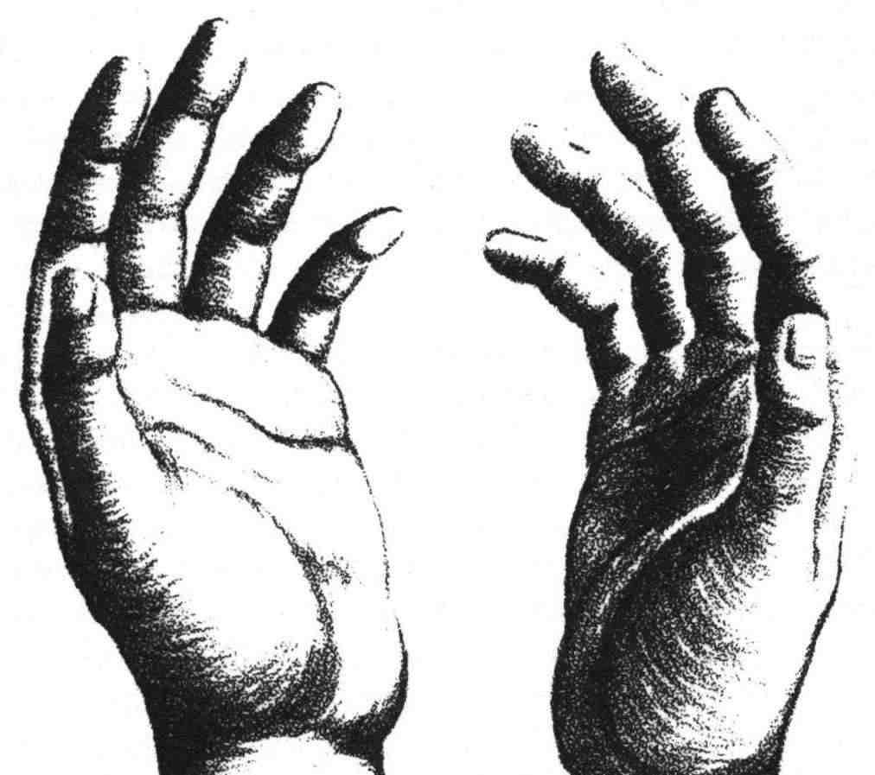

DEMARCHE CLINIQUE IDE
Raisonnement clinique
Recueil de données
Hypothèses
Analyse
Jugement clinique
Mise en problème
Observation
Problématisation de la situation
Compétence 1
Notes:
6

Slide 7




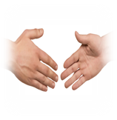
Compétence 1
Evaluer une situation clinique et établir un diagnostic dans le domaine infirmier
Identifier les problèmes
Compétence 2
Concevoir et conduire un projet de soins infirmiers
Problématisation de la situation
Démarche CLINIQUE
Permet de proposer et de mettre en œuvre des interventions (actions) de résolution du et des problèmes de la personne
DONNEES
CIBLE
Signes, symptômes et syndromes du problème de santé
Le problème de santé
= jugement clinique

Slide 8

Osez aller à la rencontre de la personne…

Slide 9


